Slide 1
Zucht – tierärztliche Betreuung von der Belegung bis zum Wurf
Dr. med. vet. Volker Jähnig
Fachtierarzt für Kleintiere,
ZB Zier-, Zoo- und Wildvögel
Kleintierpraxen in:
Leipzig – Schönefeld und
Leipzig – Mockau
Vertragspraxis Tierheim Leipzig
Vertragspraxis Wildpark Leipzig
Vertragspraxis Ökol. Station Borna
Vertragspraxis Bunter Hund Leipzig
Delegierter der Sächsischen Landestierärztekammer
Vorsitzender Berufsausschuss
Mitglied im Ausschuss für Tierschutz

Slide 2
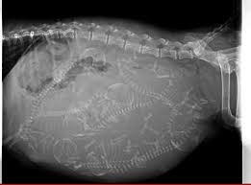
Welche Fragen interessieren uns?
Welche Hunde zur Zucht?
Wie bereite ich Hündin und Rüde auf die Belegung vor?
Hündin – Wann ist der richtige Zeitpunkt?
Rüde – Gesund??
Tragend oder Nichttragend?
Trächtigkeitsüberwachung – was ist sinnvoll?
Vorbereitung der Geburt?
Die Geburt – wann brauche ich Hilfe?
Kaiserschnitt – wann hilft nur noch das Skalpell?

Slide 3
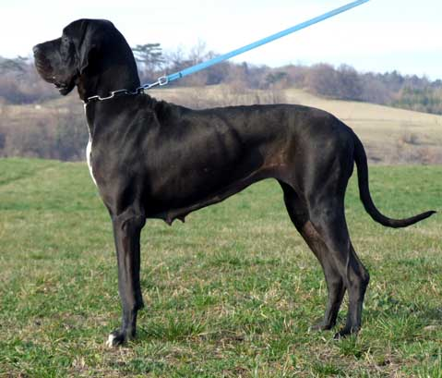
Zuchtuntersuchung Rüde
Körung: Dt. Dogge: 4 Seiten,
mind. 3 Jahre alt
Medizinische Fragestellungen:
HD (Hüftgelenkdysplasie)
ED (Ellenbogendysplasie)
Hoden (Kryptorchismus)
Augen (Collie Eye Anomalie)
DCM (Dilatative Kardiomyophatie) – Dt. Dogge

Slide 4
Regel? - Zyklus der Hündin
asaisonaler,
monoöstrischer Zyklus, 1 – 2 (– 3) x jährlich
Zyklus:
Proöstrus: 3 – 9 Tage, ödematisierte Vulva, blutiger Ausfluss, Interesse der Rüden bei Ablehnung Hündin
Östrus (Standhitze): 3 bis 9 Tage, Ausfluss wechselt von blutig zu klar, Vulva verkleinert, Duldungsreflex (Lordose)
Metöstrus: beginnt 7 Tage nach Ovulation, 60 bis 90 Tage lang, Lutealphase (Scheinträchtigkeit), Nestbau, Gesäugeanbildung,
Anöstrus: 15 bis 265 Tage, Hormonell und Verhalten sexuell inaktiv
Wolfsrudel: Zyklus synchronisiert, Leitwölfin wird gedeckt, Ammen ziehen Welpen auf…
Pupertät: ab 5 Monat – Reifung von Gehirn (Verhalten), Skelett und Muskulatur bis ca. 18. Monat unter hormonellem Einfluss

Slide 5
Optimaler Deckzeitpunkt
Fruchtbarkeit: ca. 50 bis 60 % der Deckakte erfolgreich!
Gründe für erfolglose Deckung:
80 % falscher Deckzeitpunkt
20 % Unfruchtbarkeit Rüde / Hündin
Deckzeitpunktbestimmung der Hündin aufgrund von Hormonen:
Wirkung dieser Hormone im Zyklus?
Serumspiegel dieser Hormone?
Nachweismethode?
Voraussetzung: gründliche klinische Untersuchung
Vaginoskopie zur Beurteilung von Scheide und Muttermund einschl. Entnahme Wattetupfer für Vaginalzytologie
Erkennen von Hindernissen für Deckakt!
Optimaler Deckzeitpunkt: Tag der Ovulation bis 4 Tage danach
Künstl. Besamung: 2 bis 4 Tage nach Ovulation

Slide 6
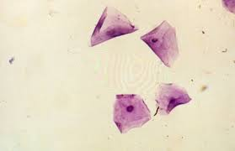
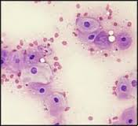
Vaginalzytologie
Einfacher und sinnvoller Bestandteil der Untersuchung und Bestimmung Deckzeitpunkt
Zellbild der Scheidenwand wechselt unter Östrogenwirkung während der Läufigkeit - Verhornung
ab Mitte Proöstrus alle 2 Tage Untersuchung, um Deckzeitpunkt zu bestimmen
günstig und genauer: Kombination mit Progesteron-Test

Slide 7
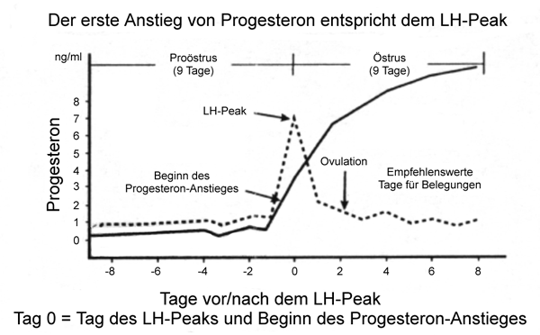
Progesteron-Bestimmung
Progesteron wird in den Gelbkörpern der Eierstöcke produziert:
Wirkung:
Sekretion Gebärmutterdrüsen
Verschluss Muttermund
Stimulation Gesäuge
Unterdrückung Zyklus
Beginn im Östrus schon vor der Ovulation, schnelles Ansteigen
Blutwerte über 2 ng/ml positiv, bei 4 bis 8 ng/ml findet Ovulation mit Eifreisetzung statt – Deckzeitpunkt
Ab 7. Tag der Läufigkeit beginnen alle 2 Tage zur selben Zeit

Slide 8
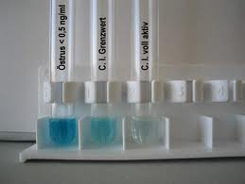
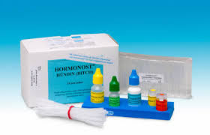
Progesteron- Bestimmung: Labor oder Praxis ?
Hormonost-Schnelltest: Semiquanititative Bestimmung in der Praxis (Farbtest)
Labor:
Ergebniss am nächsten Vormittag, evtl. auch schon nachmittags!
genauer Wert

Slide 9
Zyklusanaomalien der jungen Hündin
Zuchtreife: Entwicklungszustand der Hündin, in dem ohne nach-teilige Folgen gezüchtet werden kann – später als Geschlechtsreife!!
Stille Läufigkeit: „trockene“ oder „weiße Hitze“ – Hündin läufig ohne sichtbare Ausprägung
Split-Östrus: nach Beginn der Läufigkeit verschwinden die Symptome wieder – mehrere Tage Pause – weitere Läufigkeit mit Ovulation (1. Teil: falsche Hitze!)
Nichtdulden des Rüden: grundsätzlich bei Hündinnen jeder Altersklasse, vermehrt 1. Zucht – viele Ursachen – Deckzeitpunkt???

Slide 10
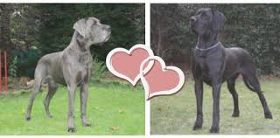
Deckakt
Fehlerhaftes Deckmanagment:
lange Autofahrten
hohe Temperaturen
Schwüle Witterung
med. Behandlung der Hündin, damit Autofahren vertragen wird
Keine Pause zwischen Ankunft und Zusammenführung mit Rüde
fremde Menschen am Deckort
Kombination unerfahrene Hündin und unerfahrener Rüde

Slide 11
Deckakt
andere Fehlerquellen:
Falscher Deckzeitpunkt (meist zu früh) – wiederholen
Schmerzen in Hinterhand
Engstellen im Geschlechtstrakt (Scheideneingang) – evtl. KB
Fremdkörper, Entzündungen
Störung des Paarungsverhaltens:
Dominante Hündin – subdom. Rüde
Unzureichende Ausprägung des rezeptiven Verhaltens
„Hündin mag Rüden nicht!“

Slide 12
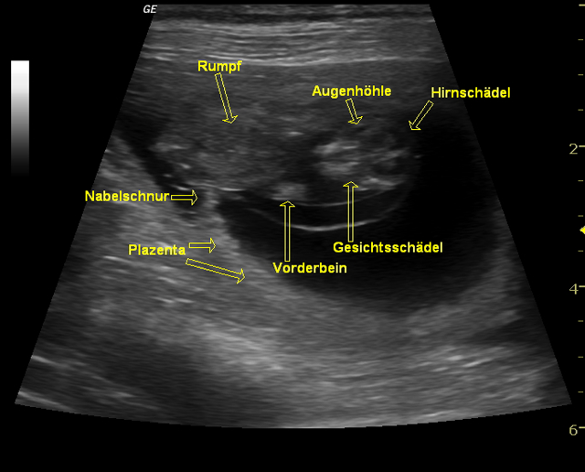
Gravidität
Befruchtung: im Eileiter
Ab 7. Tag nach Konzeption verteilen sich Embryonen in Gebärmutter
Ab 14. Tag Einnistung und Bildung einer Placenta
Embryonalphase mit 30 d beendet -> Bildung von Organen – Fetus
Ampullenstadium: kontrahierte Gebärmutterabschnitte trennen Fruchtanlagen – fühlbar 28. Tag!
Dauer: 63 Tage (58 bis 72) – immer vom Tag der letzten Bedeckung aus zählen!
Trächtigkeitsdiagnostik:
Hormonell: Relaxin-Bestimmung im Blut nach dem 25 Tag
Sonographie ab ca 20. Tag (Gerätequalität + Erfahrung), ab 23. Tag Herzaktion visualisierbar
Röntgen: ab ca. 45. Tag Mineralisierung der Knochen – Anzahl der Feten abschätzbar – nicht exakt!

Slide 13
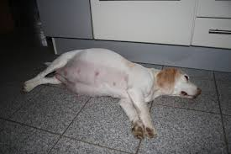
Gravidität – wie unterstützen?
Fütterung:
erst im letzten Drittel erhöhter Energiebedarf – hochwertiges Futter
Jedes kg zu viel behindert Geburt
Leichtes Bewegungstraining
Impfung:
Vollimpfung möglichst vor Deckung – hoher Ig-Gehalt für Welpen!
Herpes-Impfung: Canines Herpesvirus ist Primärerreger Zwingerhusten, bedeutender Aborterreger und Welpensterben erste Lebenstage
Schema: 3 Wo nach Decken und 2 – 3 Wo vor Wurftermin
Welpen warm halten: Virus vermehrt sich bei 35 – 36 °C 1000 mal besser als bei 38 – 39 °C

Slide 14
Geburtsvorbereitung
Wurfprotokoll: 1. Wehe, Zeit und Gewicht jedes Welpen, Geschlecht, Nachgeburt, Temp. Mutter, Kennzeichnung der Welpen
Wurfkiste: ruhige dunkle Lage (Wolfshöhle), umrandet, Rotlicht, Handtücher, Bettlaken,
Waage, Desinfektion, Vaseline
Welpenprotokoll: tägl. Gewichte eintragen
Temperaturmessung Muttertier:
mind. 2 x tägl. mehrere Tage vor Ge-burt anfangen, Rektal (38,0 – 39,0 °c)
Abfall auf 37,2 °C bis unter 37 °C mit Eröffnungsphase, Anstieg mit Beginn Austreibungswehen;
Während Geburt und in den nächsten Tagen Temp. > 39,5 °C – tierärztliche Kontrolle notwendig
> 39,6 °C während Geburt und Geburtsstockung – Indikation Kaiserschnitt

Slide 15
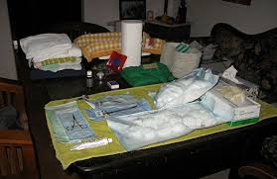
Anzeichen für Geburt
Vorbereitungsphase:
Ruheverlangen, Schutzbedürfnis, Rückzugsmöglichkeit der Hündin –vegetative Steuerung – äußere Reize absolut störend
Scharren, häufiges Urinieren, Unruhe
Belecken Vulva
Verstärktes Hecheln,
Futterverweigerung, Zittern
Eröffnungsphase:
(12 h vor Beginn Geburt):
Einfallen Flanke
Temperatur sinkt ab um 1 bis 1,5 °C
Milch schießt ein
Erste Wehen – 1. Welpe gleitet in Geburtsweg

Slide 16
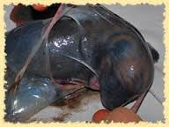
Geburt
Austreibungsphase:
12 bis 24 Stunden
Muttermund voll eröffnet: Einsatz kräftiger Wehen (Presswehen)
Körpertemperatur steigt an
Heller Ausfluss vor 1. Welpen,
Seitenlage, Bauchpresse
Welpe wird mit anhängender Nachgeburt geboren
Fruchtwasser nach 1. Welpe grünlich bis schwarz
Abstände wenige min. bis 1. Stunde, nicht > 2 Stunden
dazwischen Brutpflege mit Milchaufnahme, Abgang Nachgeburten (innerhalb 15 min. nach Welpe)

Slide 17
Geburt
Nachgeburtsphase:
15 bis 30 min nach Geburt des letzten Welpen
Baupresse und Abgang letzte Nachgeburt (Kontrolle: Sonographie)
Röntgenkontrolle auf letzten Welpen
Wurfgröße: je nach Rasse
Bernhardiner: 7 – 9
Deutsche Doggen: 6 – 7
Teckel: 4 – 5
Yorkshire Terrier. 3 - 4

Slide 18
Biologie der Nachgeburtsphase
Nachwehen mit Abgang der Restflüssigkeit aus Uterus und Gebärmutterhals schließt sich innerhalb 12 bis 24 Stunden
Gebärmutter bildet sich innerhalb einer Woche zurück
10. Tag nach der Geburt Ultraschall-Kontrolle der Gebärmutter

Slide 19
Geburtsstockung – was ist unnormal?
Kennzeichen Geburtsstockung:
Störung Allgemeinbefinden der Mutter (Stöhnen, Erbrechen Zittern, Krämpfe, Seitenlage)
Abnormer Ausfluss aus Vulva (Eiter, Blut, grünl. Ausfluss vor 1. Welpen)
24 h nach Temperaturabfall ist noch kein Welpe geboren
Durch Ultraschall ermittelte Herzfrequenz Welpen < 130 / min
Frucht in Geburtskanal > 5 min.
Gesamtgeburtslänge > 24 Stunden
Bauchpresse und Abstand zwischen 2 Welpen > 2 Stunden
Permanente Bauchpresse und kein Welpen innerhalb von 30 min
Reaktion: tierärztliche geburtshilfliche Untersuchung!
Wo: Kleintierpraxis
– Tierarzt, der konservativ hilft, sollte auch Kaiserschnitt beherrschen!
- 50 % der zunächst konservativ behandelten Geburten müssen später geschnitten werden!

Slide 20
Konservative Geburtshilfe
Voraussetzung:
Geburtsweg ohne Verengung
Allgemeinbefinden Hündin gut
Fetale Herzfrequenz > 130/min.
Keine Querlage des ersten Fetus
Keine absolut zu große Frucht
Geburtshlfliche Untersuchung +
Röntgen +
Ultraschall
Durchführung:
Calzium, Glukose (Frubiase Calcium) + kalorienreiche Ergänzung (nutriplus gel)
Ruhiger separater Raum mit abgedunkeltem Wurfplatz und Frischwasser
Zeitprotokoll führen
Oxytosin erst bei offenem Geburtskanal – Welpe sollte innerhalb 30 bis 45 min gewurfen werden
Max. 1 x Oxytosin wiederholen, nach einer Stunde.

Slide 21
Grundregeln manueller Extraktion
Gleitgel vor Extraktion in Geburtsweg bringen (20 ml)
Nicht an Gliedmaße oder Kopf, sondern an Hautfalte ziehen
Bei Widerstand vorsichtig drehen 45 °
Keine Zangen nutzen – Verletzungsgefahr (nur für tote Früchte oder Nachgeburt nutzen!)

Slide 22
Welpenerstversorgung nach Geburt
Maßnahme
Material, Medikament
Absaugen von Schleim aus Nase und Mundhöhle
Markieren der Welpen
Wiegen
Nabeldesinfektion
Lagerung der Welpen, Abtrocknen
Abklemmen Nabel
Anregung der Atmung
1 ml Spritze mit Plastikaufsatz
Klebeband, Filzstift
Waage
Jodlösung
Trockene, warme Tücher (Vorwärmen)
Klemmen
1 Tr. Doxapram auf Zunge

Slide 23
Indikation Sectio Cesarea
Indikation:
Fetale Herzfrequenz < 130/min
Oxytosin 2 x ohne Erfolg
enge im weichen Geburtsweg
Feten Tot und Hündin gestört
Querlage 1. Welpe
zu große Frucht
Zu langes Warten führt zu Welpentot und gefährdet Mutterhündin!
2 Varianten: ohne oder mit gleichzeitiger Kastration!

Slide 24
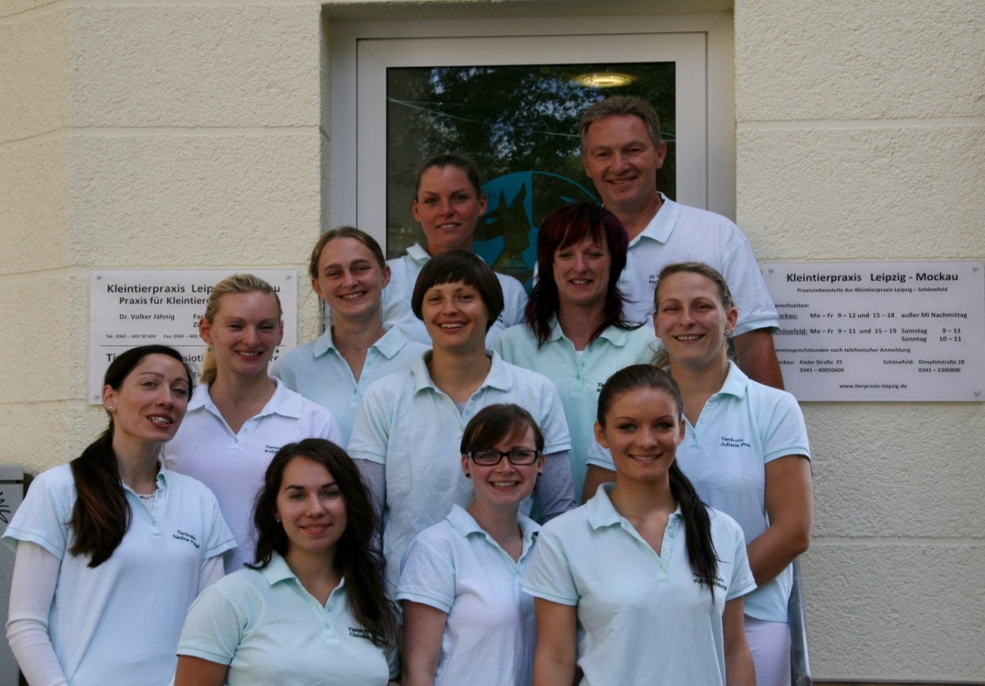
Vielen Dank für Ihr Interesse! – Fragen??
Unser Praxisteam steht Ihnen natürlich bei allen Fragen rund um die Gesundheit Ihres Tieres in Leipzig - Schönefeld und Mockau zur Verfügung!
Unsere Praxis wurde 2013 von der Landestierärztekammer als „arbeitnehmerfreundlichste Praxis/Tierklinik Sachsens“ ausgezeichnet.

